Slide 1
搜索与优化

Slide 2
NOIP2013 Day2 T3
有一个 n × m 的网格，在网格上有一个空格，其余的 n × m − 1 个空格 上都有棋子。每次你可以移动棋子，部分棋子不能移动，棋子只能向空格移动。问如果空格在 (a, b)，要将棋子 (x, y) 移动到 (p, q) 的最小代价。
n,m ≤ 30,T ≤ 500。

Slide 3
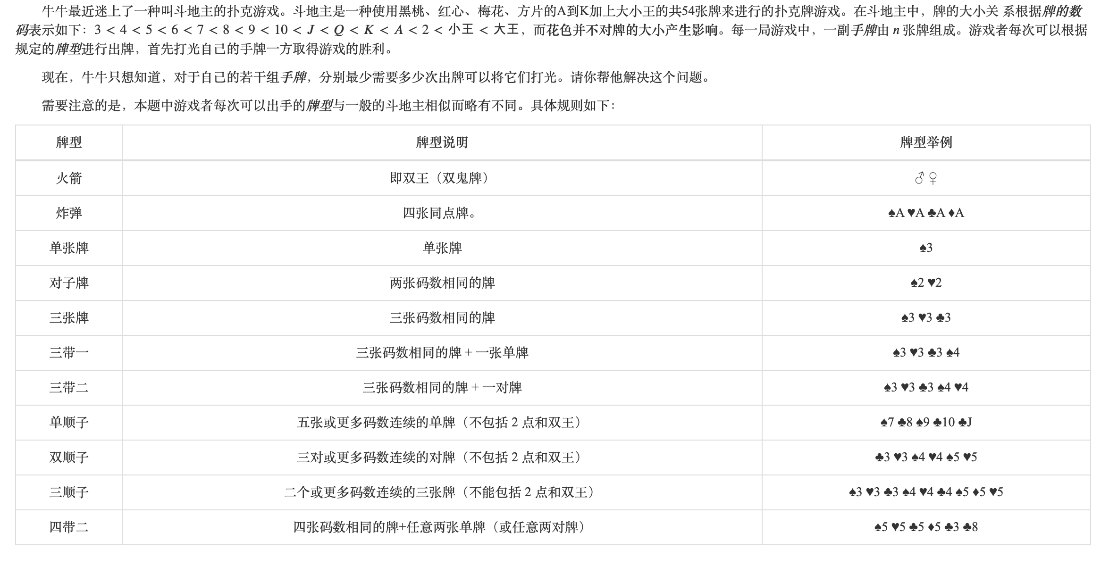
NOIP 2015 Day1 T3

Slide 4
启发式搜索
启发式搜索一般指利用问题本身的启发性信息来降低搜索范围、降低问题复杂度的目的。A* 和 IDA* 可以说是最普及的启发式搜索算法了。
在 A* 中，我们主要利用一个估价函数 h′(x) 调整状态访问的顺序，使得最优的状态优先搜索到。不妨假设当前状态 x 的代价为 g(x)，x 到目标状态的实际代价为 h(x)，那么最终的代价应当为 f(x) = g(x) + h(x)。 我们设计一个估价函数 h′(x)，我们就可以利用 f′(x) = g(x) + h′(x) 来 估计状态 x 的代价了。
A* 大致是这样一个流程:维护一个关于估价的优先队列，每次取出队首拓展状态，直到取得一个终止态为止。

Slide 5
启发式搜索
考虑估价函数的影响，大致有以下几种情况: 如果 h’(n)<h(n) 到目标状态的实际距离，这种情况下，搜索的点数多， 搜索范围大，效率低。但能得到最优解。
如果 h‘(n)=h(n)，即距离估计 h’(n) 等于最短距离，那么搜索将严格沿 着最短路径进行，此时的搜索效率是最高的。
如果 h’(n)>h(n)，搜索的点数少，搜索范围小，效率高，但不能保证得 到最优解。
而在 IDA* 中，我们利用 h′(x) 作为最优性剪枝，并迭代加深递归的层 数:每次只对深度 ≤ D 的所有情况进行搜索，利用最优性剪枝优化。

Slide 6
K 短路
给定一张 n 个点 m 条边的带边权有向图，求 S 到 T 的 K 短路。
n,m,K ≤ 2000

Slide 7
骑士精神
在一个 5×5 的棋盘上有 12 个白色的骑士和 12 个黑色的骑士，且有一个 空位。在任何时候一个骑士都能按照骑士的走法(它可以走到和它横坐 标相差为 1，纵坐标相差为 2 或者横坐标相差为 2，纵坐标相差为 1 的 格子)移动到空位上。给定一个初始的棋盘，怎样才能经过移动变成如 下目标棋盘:为了体现出骑士精神，他们必须以最少的步数完成任务。

Slide 8
剪枝
剪枝是指在 DFS 或是 BFS(一般不存在) 的 过程中，判断不可能更新答案而停止向下 DFS 的操作。剪枝一般没有 什么套路，需要对题目性质进行一定程度的挖掘。
一般来说，剪枝分为可行性剪枝和最优性剪枝，可行性剪枝指的是舍 去不可能产生合法解的部分;最优性剪枝是指删去舍去不可能产生更 优解的部分的剪枝。最优性剪枝往往配合估价函数使用。

Slide 9
智破连环阵
给出地图上 N 个目标点，M 个炸弹(只能用一次)。每个炸弹启动后， 将距它距离不超过 K 范围内的符合要求的目标全部摧毁(符合要求: 摧毁目标必须按编号顺序，而且同一时刻只有一个炸弹是启动的，但 一个炸弹可以连续摧毁目标)，求摧毁全部目标需要动多少武器。
N, M ≤ 100。

Slide 10
Scales
你有 6 枚硬币，你可以进行以下询问中的一种:
1. A，B，C 三枚硬币中，哪个最重?
2. A，B，C 三枚硬币中，哪个最轻?
3. A，B，C 三枚硬币中，哪个既不是最轻也不是最重?
4. A，B，C 三枚硬币中，比 D 重的最轻的硬币是哪个?如果没有比 D 重的硬币
那么 A，B，C 上的硬币最轻的是哪个?
你的目标是在最少的次数内将硬币排序。设你的程序中，步数最多的一组数据超过了标准答案 x 步，那么你将得到 ⌊ 100/(x/5 + 1) ⌋ 的分数。

Slide 11
随机化搜索
在有些问题中，我们可能难以设计出非常靠谱的估价函数。而通常来 说，应用一些贪心算法我们可以得到 h(x) 的一个近似解。
我们可以类似迭代加深搜索一样，按照子状态的 h(x) 分配搜索的概率， 并随机选择一个状态进行搜索。当我们搜索到一些较差的解时，还可 以对路径进行一些惩罚。这样的想法类似于蒙特卡罗树搜索方法，在 遇到一些具有特殊性质的题目时，这种方法往往可以取得可观的效果， 在一些题目上可以作为骗分的算法使用。

Slide 12
折半搜索
折半搜索是搜索题中常见的手段。如果问题可以拆成独立的两半，并 且两部分的搜索结果能够很方便的合并，那么使用折半搜索可以大大 提高搜索效率。最为经典的问题即为 Subset Sum 问题。

Slide 13
Subset Sum 问题
给定 n 个数，找出一个子集使得和恰好为 S。
n ≤ 50

Slide 14
Kimagure Cleaner
你在二维平面上，有一连串 n 个操作序列，每一步操作为转 90 度并走 一个距离。给定转向方向是否确定 (L,R,?) 和距离范围，求一组从 (0, 0) 走到 (x, y) 的解。
主要分为 n ≤ 20, 40, 60 三档部分分。

